Slide 1
网页
王红元
微博: coderwhy
微信: 372623326

Slide 2

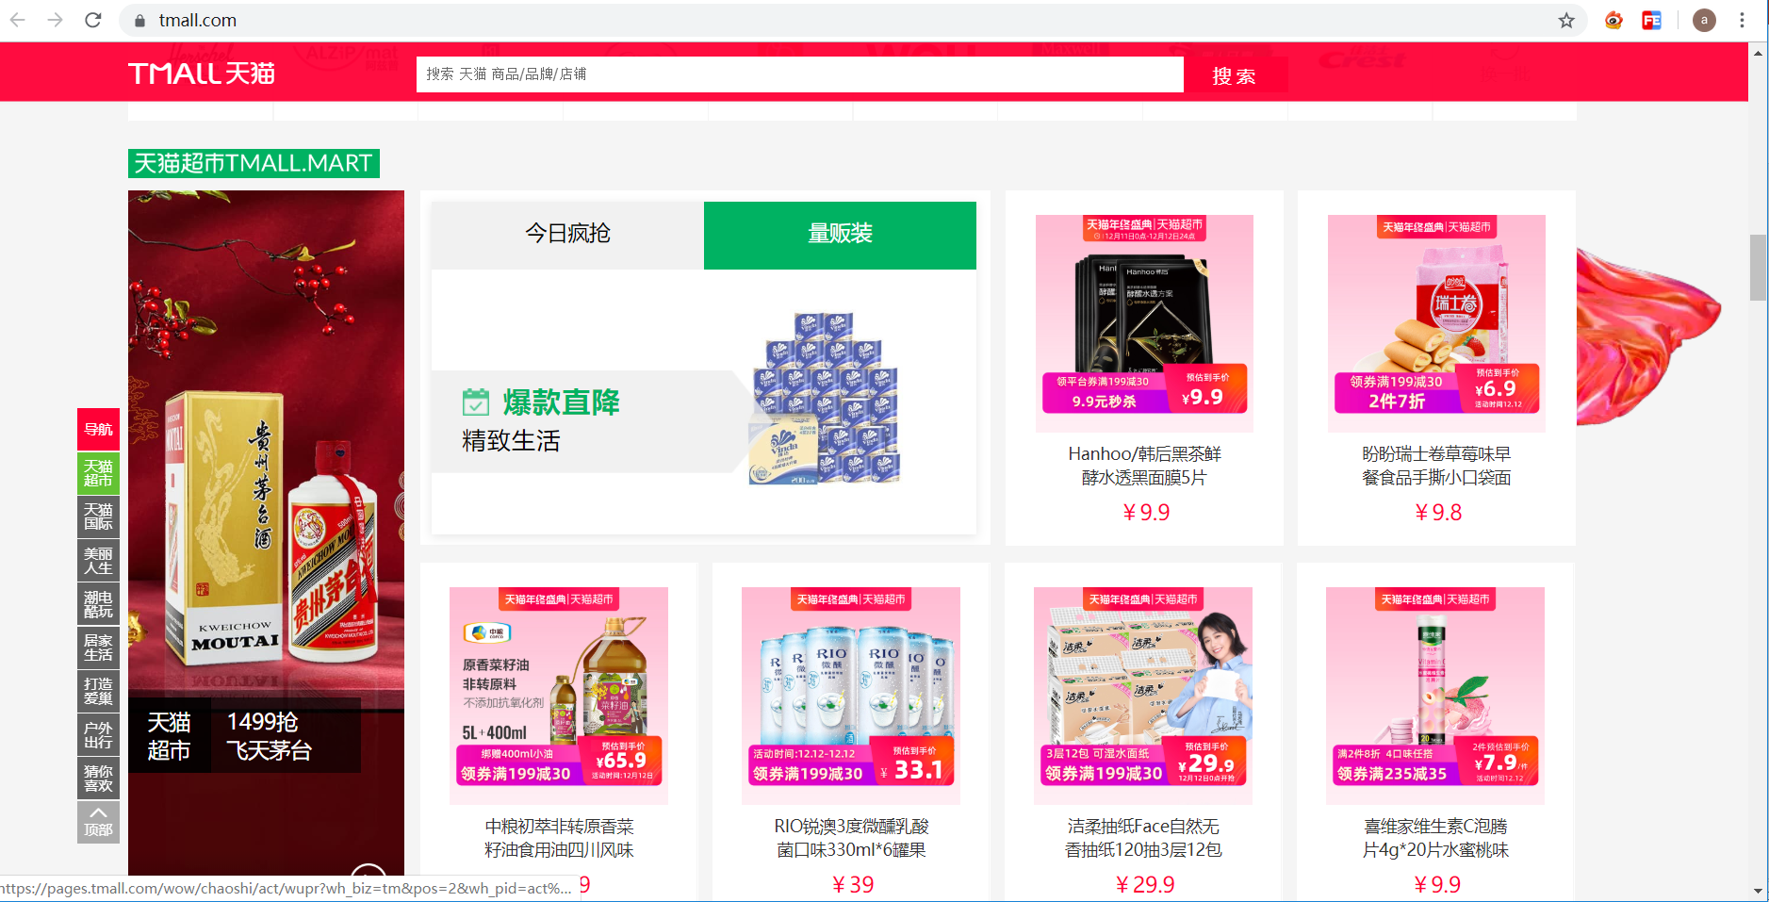
网页
网站和网页的关系？
一个网站由N个网页组成（N >= 1）
什么是网页
上网浏览的页面
用户从网页上获取信息（类似于报纸、书本）
怎么浏览网页
浏览器（PC电脑、移动设备）
比如IE、Google Chrome、360浏览器、UC浏览器等

Slide 3
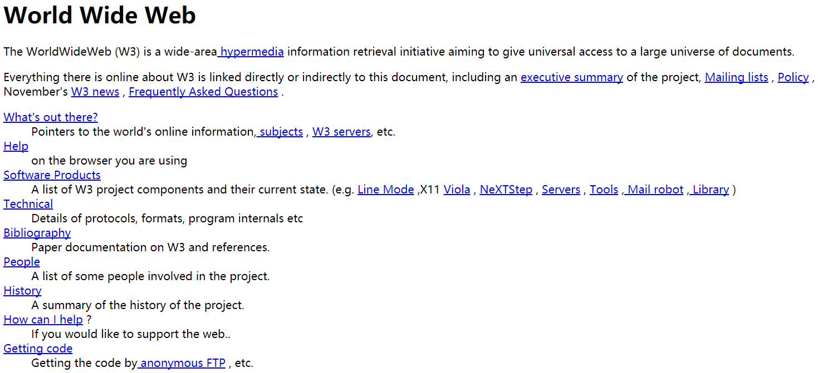
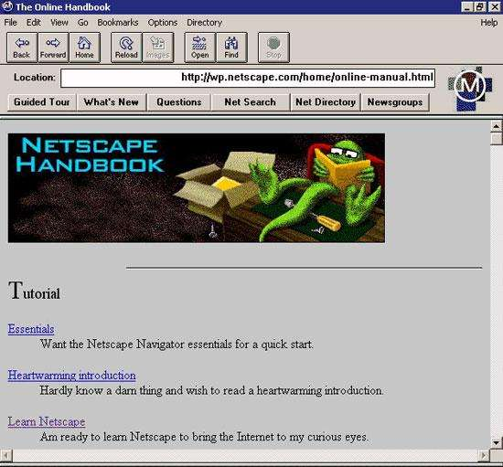
世界上第一个网页
诞生于上世纪90年代，http://info.cern.ch/hypertext/WWW/TheProject.html
以前的浏览器

Slide 4

现在的网页

Slide 5
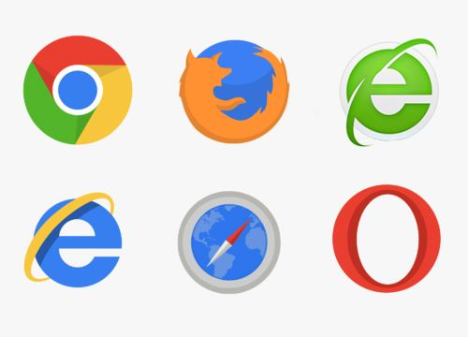

网页的显示过程
客户端
服务器端
http://www.baidu.com
网络请求
网页
服务器
就是一台配置比较高的、24小时不断的电脑
实时为客户端提供服务（比如查找数据）

Slide 6

思考
浏览器访问一个网页时，只否发了一个请求给服务器？
答：至少1个请求
客户端
服务器端
https://www.baidu.com/img/bd_logo1.png
网络请求
服务器
为客户端提供各种数据服务的机器
客户端： PC\移动设备\智能设备等联网设备
数据：网页、图片、音频、视频、文本等

Slide 7
前端工程师做的事情
前端工程师
开发网站
网站项目
上传部署
客户端
服务器端
http://www.520it.com
网络请求
网页

Slide 8
浏览器常用快捷键
F12
显示开发者工具
F5 或者 Ctrl + R
刷新网页

Slide 9



网页的组成
一个完整的网页一般由3部分组成
CSS
网页的视觉体验
JavaScript
网页的交互处理
HTML
网页的内容结构

Slide 10
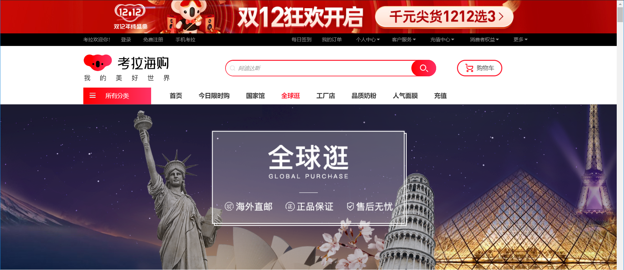

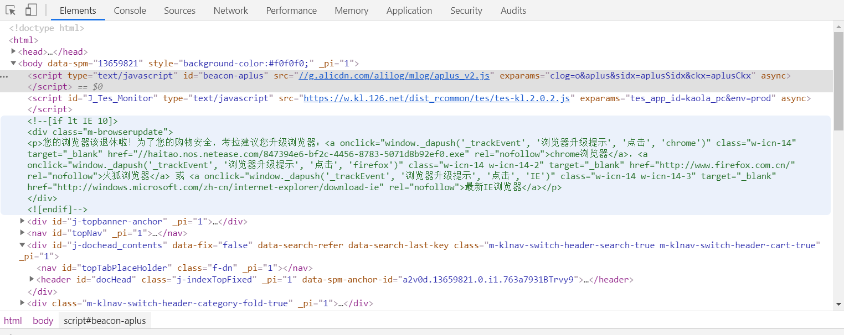
网页的显示过程
客户端
服务器端
http://www.520it.com
网络请求
网页（HTML+CSS+JavaScript）
浏览器

Slide 11
浏览器内核
浏览器最核心的部分是渲染引擎（Rendering Engine），一般也称为“浏览器内核”
负责解析网页语法，并渲染（显示）网页
不同的浏览器内核有不同的解析、渲染规则，所以同一网页在不同内核的浏览器中的渲染效果也可能不同
常见的浏览器内核有
Trident （ 三叉戟）：IE、360安全浏览器、360极速浏览器、搜狗高速浏览器、百度浏览器、UC浏览器
Gecko（ 壁虎） ：Mozilla Firefox
Presto（急板乐曲）-> Blink （眨眼）：Opera
Webkit ：Safari、360极速浏览器、搜狗高速浏览器、移动端浏览器（Android、iOS）
Webkit -> Blink ：Google Chrome

Slide 12

建议
前端工程师需要特别关注的浏览器有
Google Chrome、Mozilla Firefox（火狐）、Opera（欧朋）、Safari、Internet Explorer（IE）
建议使用Google Chrome浏览器为默认浏览器，功能强大、快速稳定
作为前端开发工程师，不建议默认使用360、QQ、搜狗等等诸如此类浏览器，有失逼格（小心被鄙视）
众多浏览器中，让开发者发毛次数最多的是IE浏览器
因为它最独特
不过从IE 8.0版本开始逐渐正常起来

Slide 13
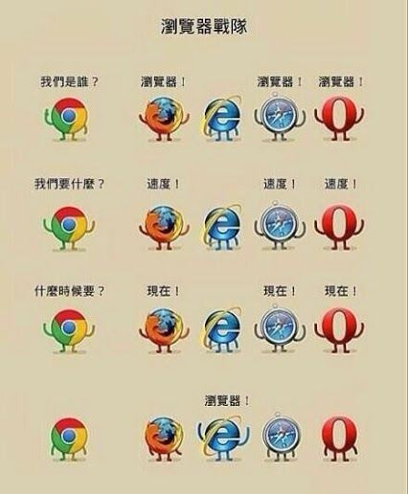
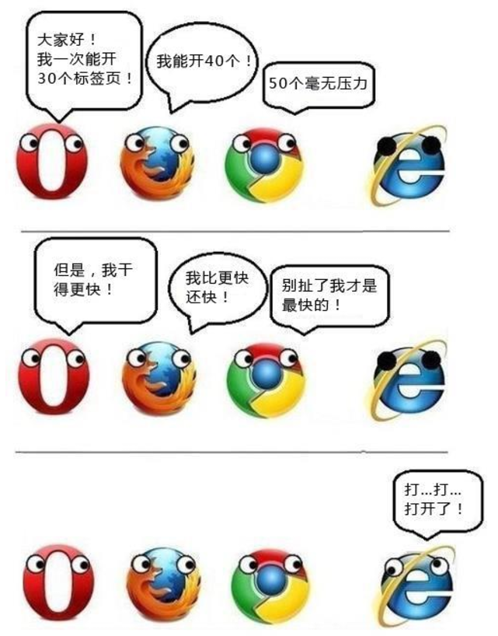
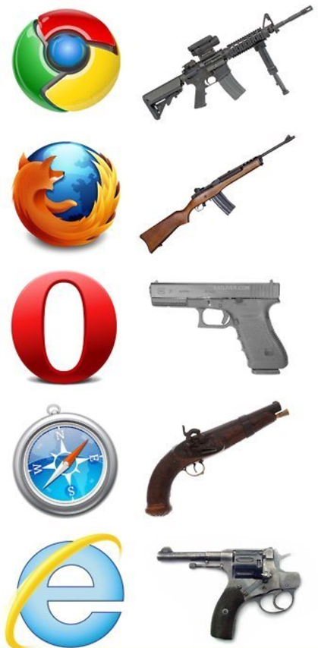
被嫌弃的IE浏览器

Slide 14

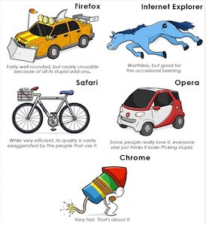
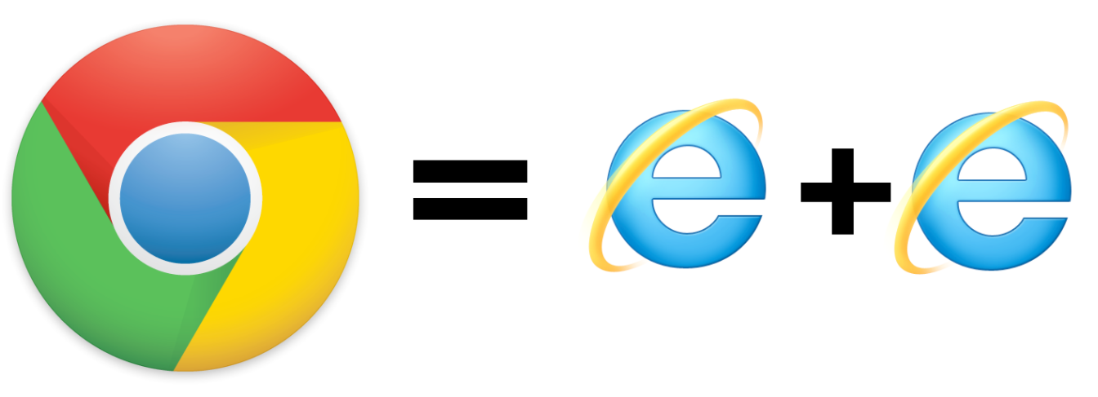
被嫌弃的IE浏览器

Slide 15
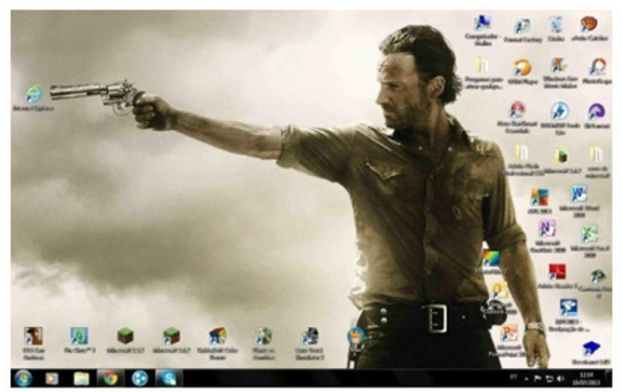

被嫌弃的IE浏览器

Slide 16

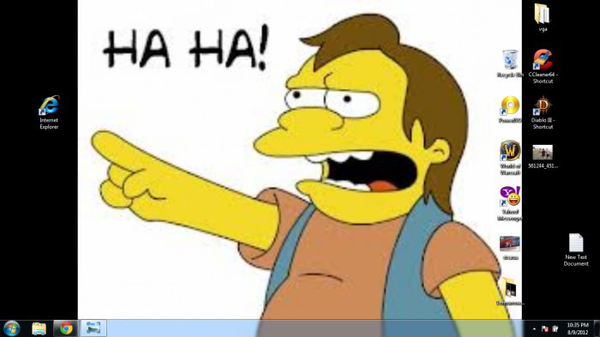
被嫌弃的IE浏览器

Slide 17
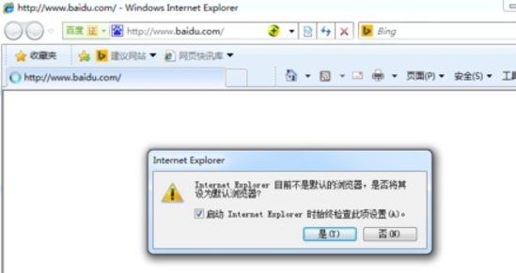

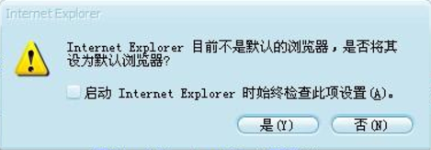
被嫌弃的IE浏览器

